Slide 1
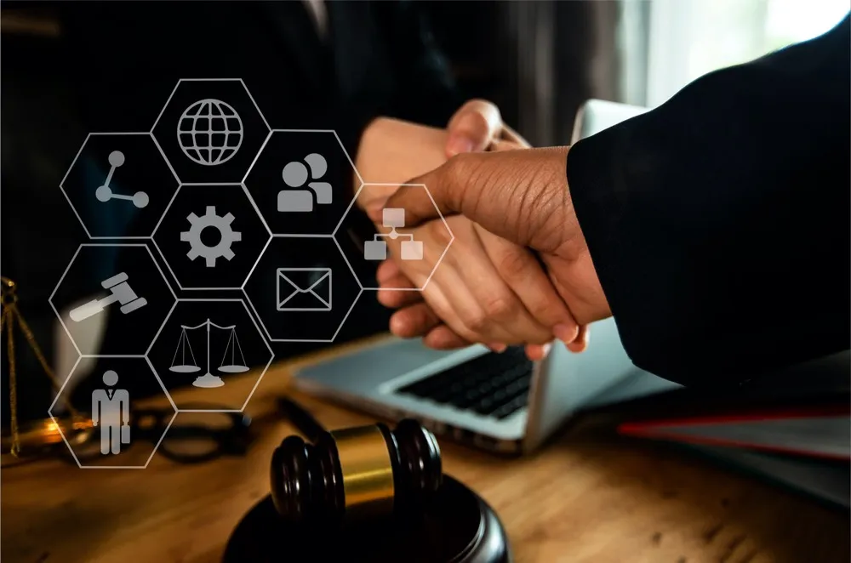
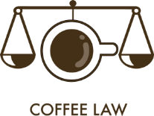
LEGALTECH Y METAVERSO
EN LA FUNCIÓN NOTARIAL
PRESENTA:
Mtro. Rodolfo Guerrero Martínez
Representante Legal y Socio Fundador de Coffee Law S.C.
Titular de la Comisión de Legaltech del Capítulo Occidente INCAM A.C.

Slide 2
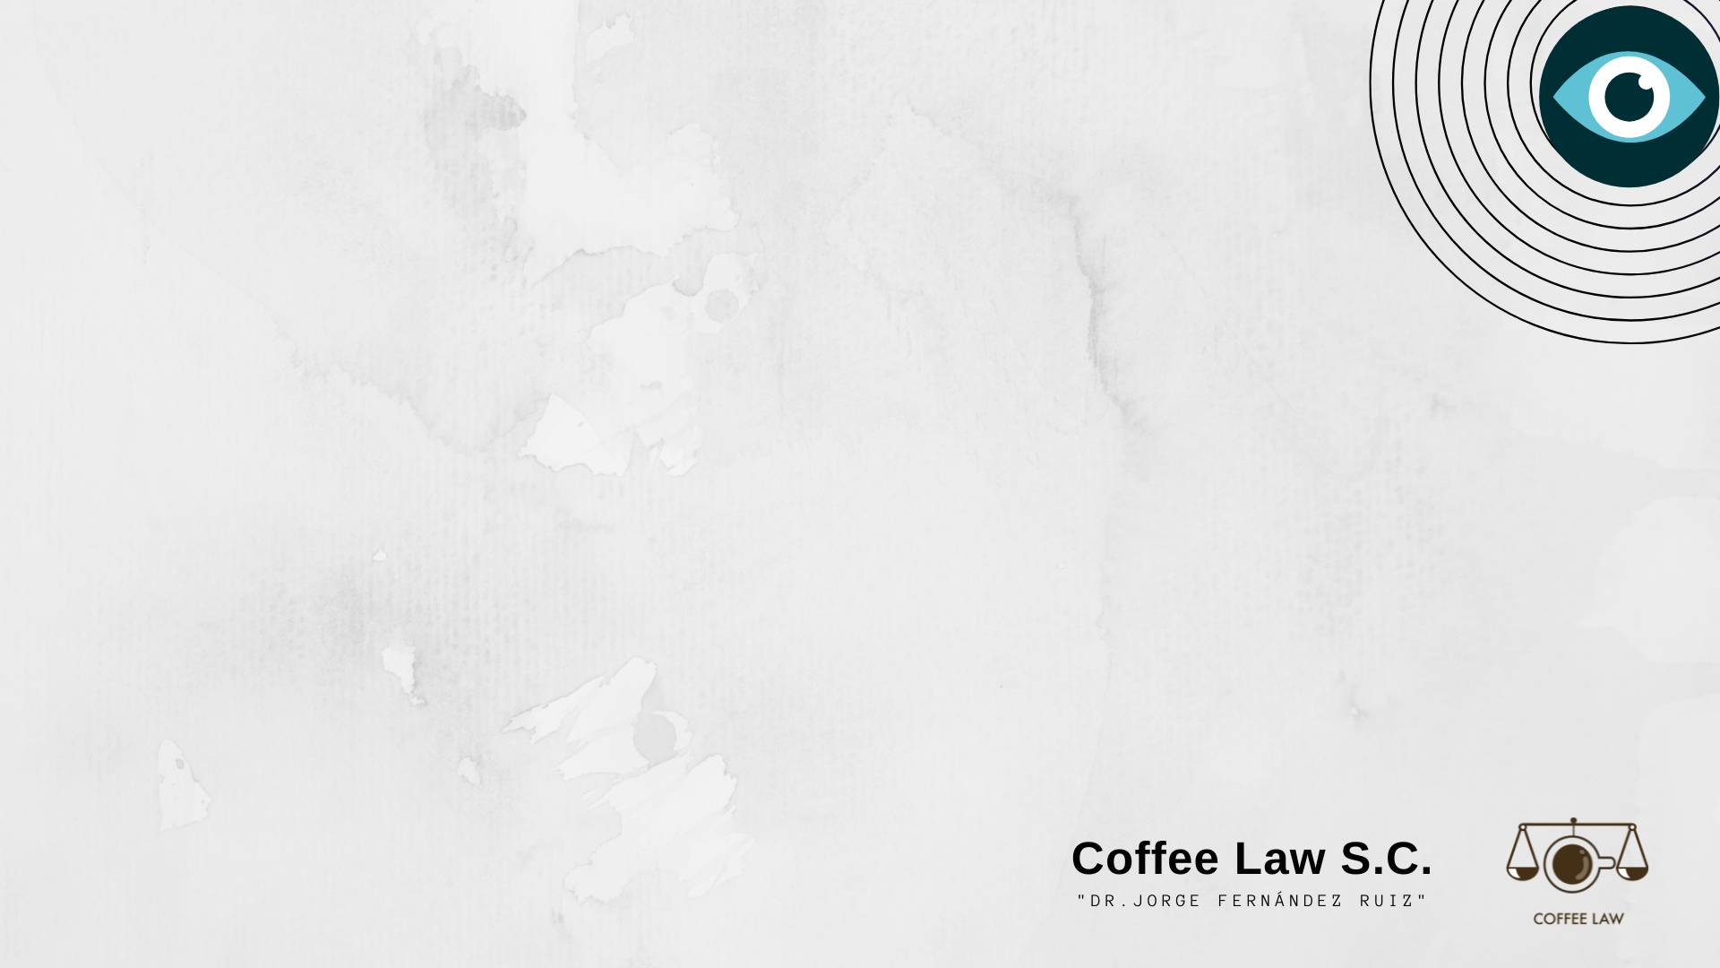
““Si crees que la tecnología resolverá tus problemas, ni comprendes la tecnología ni comprendes tus problemas".
Laurie Anderson

Slide 3
HISTORIA DEL DERECHO NOTARIAL
Corpus Iuris Civilis (Justiniano)
Aztecas
Eran uno de los pueblos más representativos de la época, estos estaban asentados en la gran Tenochtitlan en lo que ahora conocemos como la ciudad de México, en la gran Tenochtitlan no existía la figura del notario, no obstante, existía la figura de un funcionario denominado “Tlacuilo” quien era nombrado por el emperador y a quienes se les otorgaba la tarea de plasmar lo esencial de un hecho en artesanías, pinturas y en las paredes de los templos.
El corpus Iuris Civilis es recopilación más importante del Derecho Romano de la historia. Fue realizada entre 529 y 534 por orden del emperador bizantino Justiniano I y dirigida por el jurista Triboniano.
En el siglo VI de la era cristina por primera vez existe una regulación positiva del notariado, debido a Justiniano, donde existe un cuerpo normativo en sus novelas 44, 47 y 73. Regula la actividad del Tabelión. Reglamenta la utilización del protocolo. Regula el documento notarial.

Slide 4
HISTORIA DEL DERECHO NOTARIAL
Escobedo
Diego de Godoy
El 12 de octubre de 1492 Colón descubre el continente americano, llegando a las Bahamas, y luego descubrir Cuba, Haití y República Dominicana, todo esto redactado y sentado por el escribano Rodrigo de Escobedo en su cargo de “escribano” de igual manera él debía asentar todos los hechos relevantes que se dieran con el paso de los días, y por lo tanto formalmente se le considero como el primer fedatario en ejercer en todo el continente americano.
Dio fe de la Villa Rica de la Veracruz.
En 1792 se fundó el Real Colegio de Escribanos, a semejanza del establecido en la Corte de Madrid. Hoy en día es conocida como Colegio de Notarios de la Ciudad de México.

Slide 5
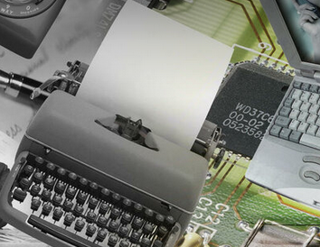
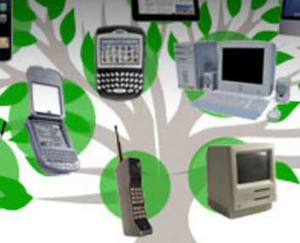

AVANCE TECNOLÓGICO

Slide 6
NOCIONES GENERALES
La palabra notario, desde el punto de vista gramatical, deriva del latín Notarius. De acuerdo al Diccionario de la Lengua Española, significa "el funcionario público autorizado para dar fe de los contratos, testamentos y otros actos extrajudiciales, conforme a las leyes."
Rafael De Pina, el notario "es el titular de la función pública consistente de manera esencial en dar fe de los actos jurídicos que ante él se celebran".

Slide 7
LA FUNCIÓN NOTARIAL
Entendemos aquella actividad que realiza el notario dentro del ejercicio de la profesión, es lo que se denomina comúnmente el quehacer notarial; desde el requerimiento del cliente hasta la redacción del instrumento público.
En el marco del primer congreso de la Unión Internacional del Notariado, celebrada en la ciudad de Buenos Aires Argentina, en 1948 se aprobó la siguiente definición: el notario tiene una función pública dentro de la cual debe, “recibir, interpretar y dar forma legal a la voluntad de las partes, redactando los instrumentos adecuados a ese fin, confiriéndoles autenticidad, conservando los originales de éstos y expidiendo copias que den fe de su contenido. En su función está contenida la autenticación de hechos” (Muñoz, N. 2007. p. 61)

Slide 8
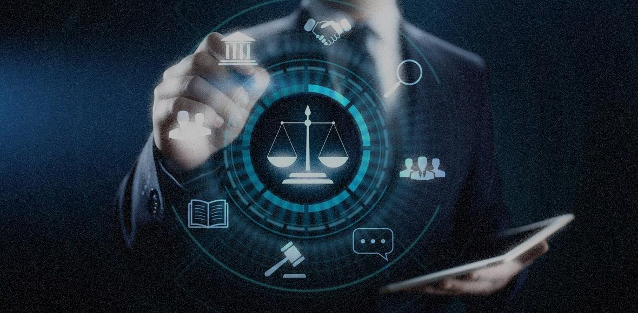
¿QUÉ ES EL LEGALTECH?

Slide 9
LEGALTECH, es la abreviatura anglosajona de Legal Technology, sin duda fue la primera forma para hablar de tecnología legal. En ese sentido, comúnmente se entiende que Legaltech se refiere al uso de tecnología para proporcionar servicios legales, ni más ni menos.
Software o servicios online que reducen o eliminan la necesidad de consultar con un abogado.
Software o servicios online que aceleran las tareas de un abogado/despacho, reduciendo la mano de obra y/o número de horas necesarias.
Software o servicios online que simplifican y modifican la forma de contactar entre abogado y cliente.

Slide 10
Blockchain:
El blockchain o cadena de bloques es una base de datos compartida que funciona como un libro para el registro de operaciones de compraventa o cualquier otra transacción. Es la base tecnológica del funcionamiento del bitcoin. Consiste en un conjunto de apuntes que está en una base de datos compartida en línea en la que se registran, mediante códigos, las operaciones, cantidades, fechas y participantes.
Inteligencia artificial:
Mecanismos basados en hardware y software dotados de la capacidad para la toma de decisiones de manera asistida o no asistida para el desempeño de tareas previamente programadas o de forma autónoma.

Slide 11
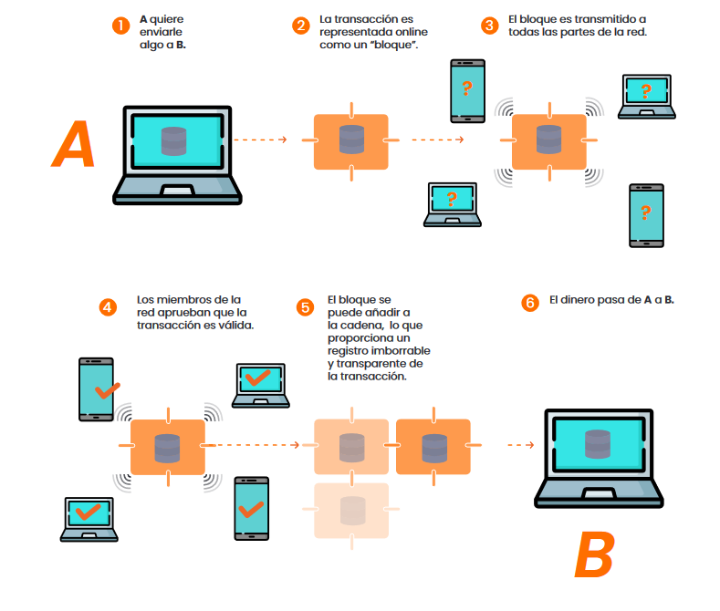
Cada bloque es una transacción registrada, que se comparte en una red de igual a igual que consta de nodos.
Un nodo es un dispositivo, como una computadora, que contiene un historial de todas las transacciones para una cadena de bloques en particular, es decir, todos los bloques de esa cadena.
Véase en: https://www.softtek.eu/

Slide 12
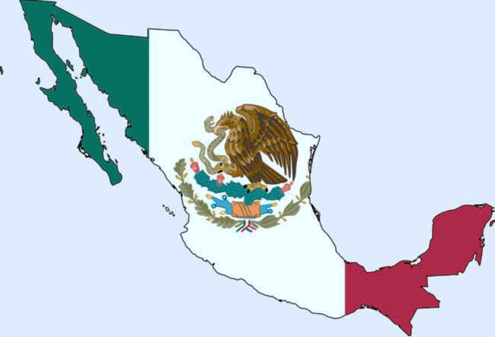
¿Cuántas notarios hay en la República Mexicana?
En México existen más de 4,100 notarías, por lo que todos contamos con un notario cercano que pueda asesorarnos y otorgarnos certeza jurídica en diferentes momentos de nuestra vida familiar, patrimonial y profesional/empresarial.
Véase en: https://www.notariadomexicano.org.mx/el-notariado-en-mi-vida/el-notario/

Slide 13
¿LA TECNOLOGÍA IMPLICA QUE EL NOTARIO DESAPARECERÁ?
¡NO!

Slide 14
¿El notario público desaparecerá con el uso de blockchain y de la inteligencia artificial?
El notario público no desaparecerá, sino que su papel evolucionará. Puntos a considerar para ello:
(1) Automatización de tarea cotidianas.
(2) Blockchain para registros notariales.
(3) Asesoramiento legal y ético.
(4) Cumplimiento normativo.

Slide 15
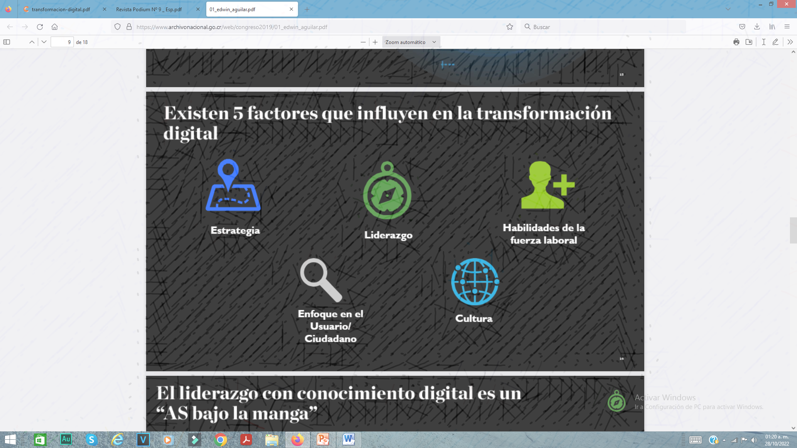
FACTORES QUE INFLUYEN
EN LA TRANSFORMACIÓN DIGITAL

Slide 16
XXX Congreso nacional de los notarios alemanes, en mayo de 2021 en Hamburgo
El notariado alemán ha presentado dos importantes proyectos técnicos que muestran cómo pueden sumarse las ventajas de la digitalización y las de la seguridad jurídica mediante normas jurídicas y soluciones técnicas adecuadas, por una parte el sistema de otorgamiento a distancia de escrituras de constitución de sociedades limitadas, previsto en el proyecto de ley de transposición de la Directiva 2019/1151, por otra parte, una herramienta basada en blockchain que permitirá comprobar digitalmente la vigencia de los certificados sucesorios y de los poderes notariales.

Slide 17
DECÁLOGO DEL NOTARIO
Asesora con lealtad.
Inspírate en la equidad.
Cíñete a la ley.
Ejerce con dignidad.
Recuerda que tu misión es "evitar contienda entre los hombres".
Honra tu ministerio.
Abstente, si la más leve duda opaca la transparencia de tu actuación.
Rinde culto a la verdad.
Obra con prudencia.
Estudia con pasión.

Slide 18
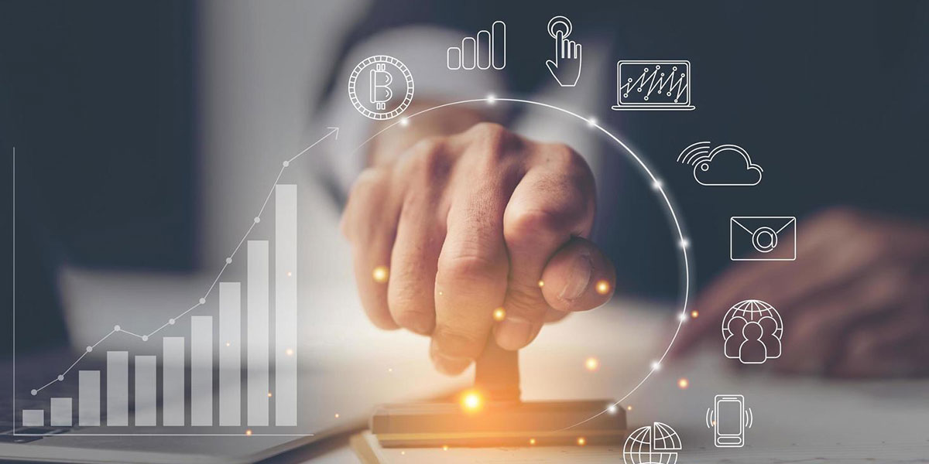
NOTARIA DIGITAL

Slide 19
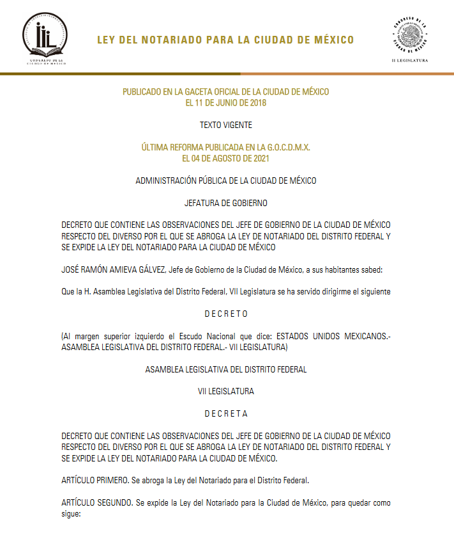
Artículo 100 Bis. La actuación digital notarial es aquella que realiza el Notario en el entorno digital cerrado y centralizado del Sistema Informático y a través de la Red Integral Notarial conforme a lo previsto en la presente ley.

Slide 20
CREACIÓN DE NOTARIA DIGITAL
Protocolo digital e instrumentos públicos
Las escritura o acta definidas firmadas con firma electrónica se denominarán instrumentos electrónicos y serán alojadas en el protocolo digital, definido como una matriz en soporte electrónico donde el notario alojará y autorizará las escrituras y actas con sus respectivos apéndices e índice electrónicos, que se otorgan ante su fe.
El ejercicio de la función notarial digital se ejercerá a través de una plataforma tecnológica e informática llamada sistema informático y una red cifrada de comunicaciones nombrada como red integral notarial.

Slide 21
CREACIÓN DE NOTARIA DIGITAL
Los notarios tendrán que elaborar un índice electrónico de todos los instrumentos electrónicos autorizados o con la mención de “No pasó”, en el que se expresará respecto de cada instrumento.
5. Naturaleza del acto o hecho que contiene.
6. Datos de los trámites administrativos que el notario juzgue conveniente asentar
7. Datos que el Colegio de Notarios y la autoridad competente de la CDMX determine como necesarios para el constante mejoramiento y modernización de la función notarial mediante el sistema informático.
Número progresivo de cada instrumento.
Libro donde consta su extracto.
Fecha de asiento.
Nombre y apellidos de las personas físicas otorgantes, así como los nombres y apellidos o en su caso, denominaciones o razones sociales de sus representados.

Slide 22
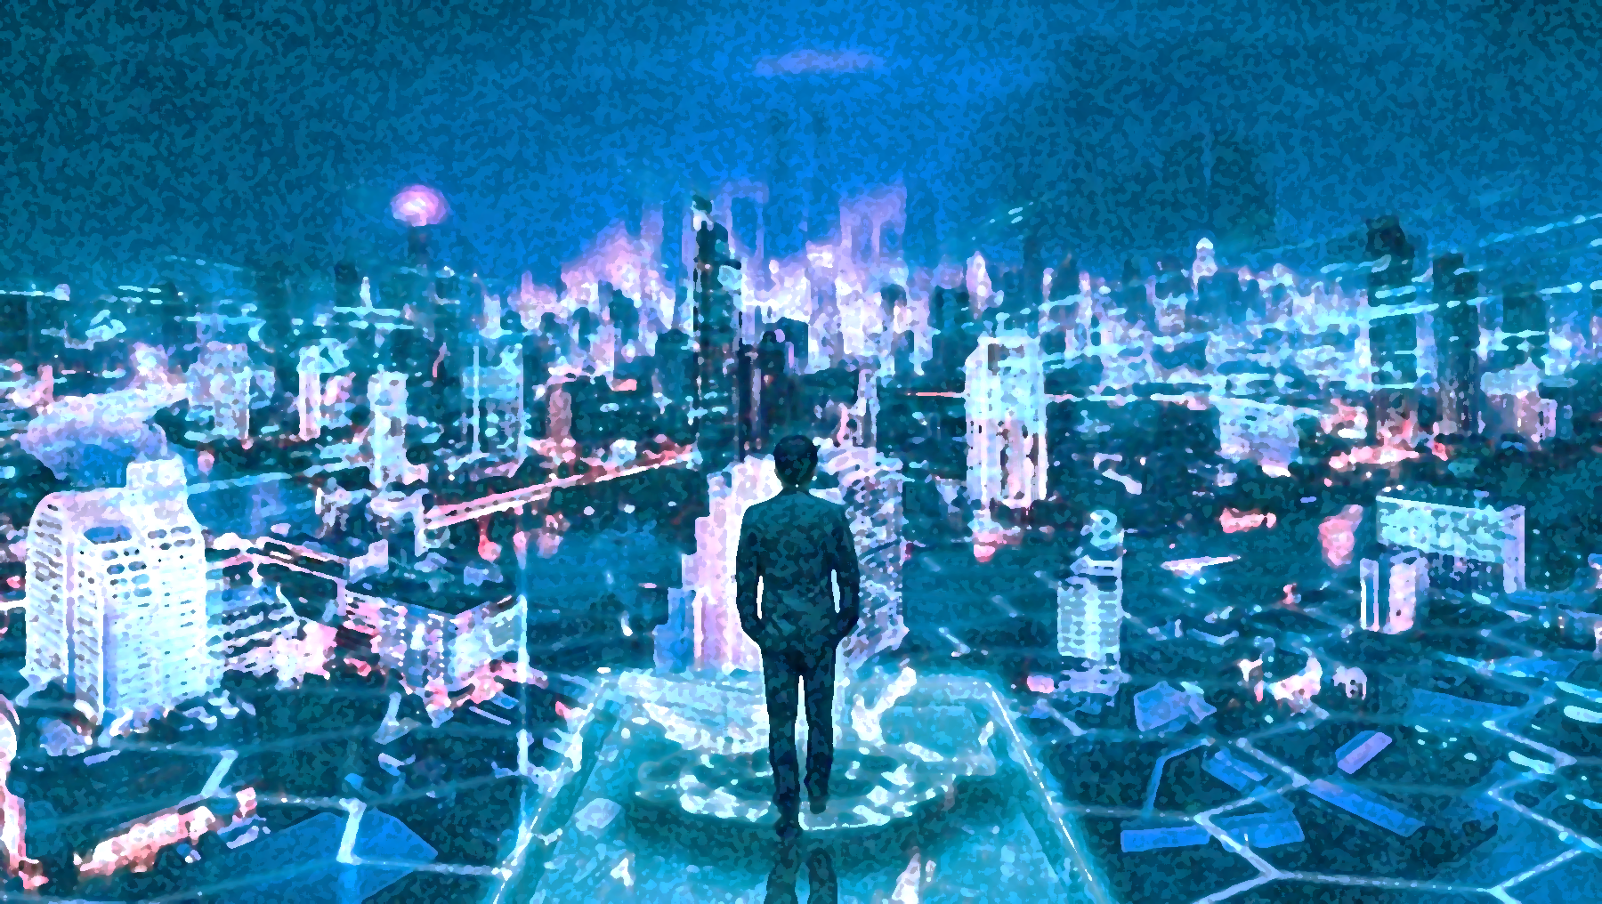
LA FUNCIÓN NOTARIAL
EN EL METAVERSO

Slide 23
CONCEPTUALIZACIÓN
JURÍDICA DEL METAVERSO
Es una infraestructura canalizada a través de una red inteligente que mediante sistemas de Inteligencia Artificial, recapta y genera datos a tiempo real de cada usuario conectado ofreciendo una recreación completa de la realidad natural mediando tecnología háptica sensorial y cognitiva
Sociedad Red
Realidad Virtual
Inmersión.
Interactividad.
Información intensa (Furth, 2008).
NISA ÁVILA, JAVIER ANTONIO. El Metaverso: conceptualización jurídica, retos legales y deficiencias normativas.

Slide 24
Firma Digital en Metaverso
Almacenamiento seguro
de documentos
Los notarios podrán establecer oficinas virtuales en el metaverso, donde los clientes pueden firmar digitalmente documentos notariales.
Los certificados digitales y sistemas de autenticación segura se usarían para verificar la identidad de las partes involucradas.
Los documentos notariales se almacenarían en registros digitales seguros basados en blockchain para garantizar la integridad y autenticidad de los mismos.

Slide 25
Verificación de la Identidad Digital
Servicio de resolución de disputas en el Metaverso
Se implementarían soluciones de verificación de identidad digital avanzadas para garantizar la autenticidad de las partes involucradas.
Establecer mecanismos de resolución de disputas en línea utilizando el metaverso y tecnologías como blockchain.

Slide 26
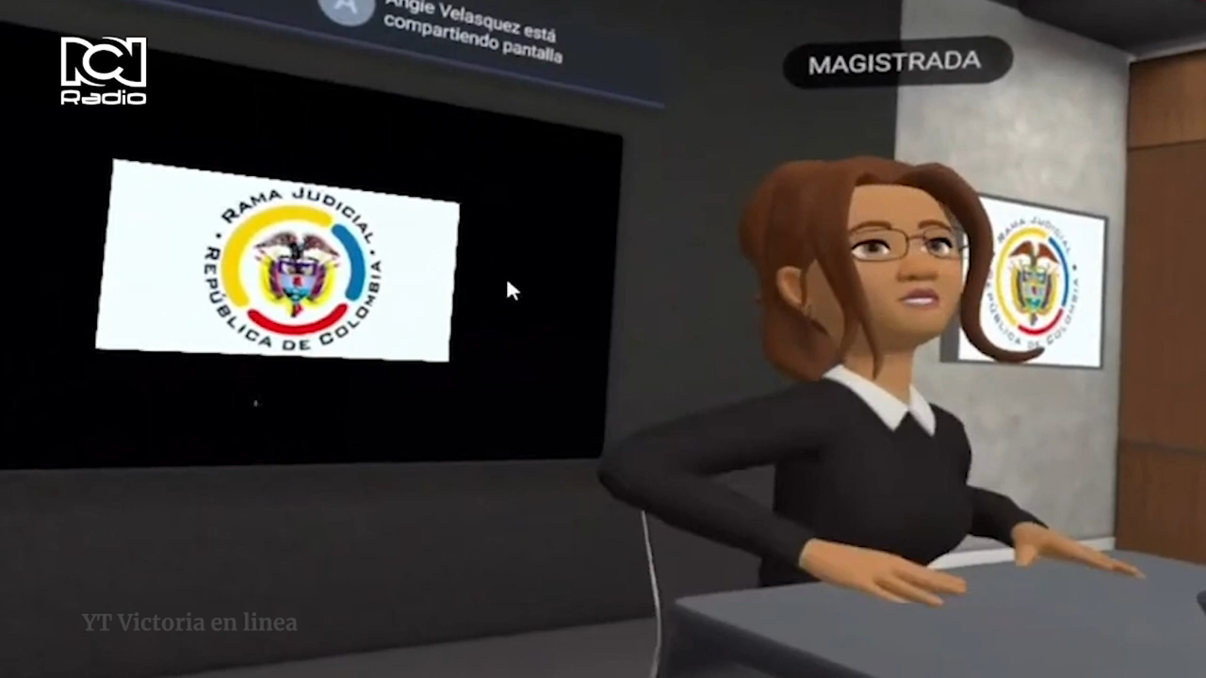
Avance para la impartición de Justicia en el Metaverso. Caso de Audiencia en Colombia

Slide 27
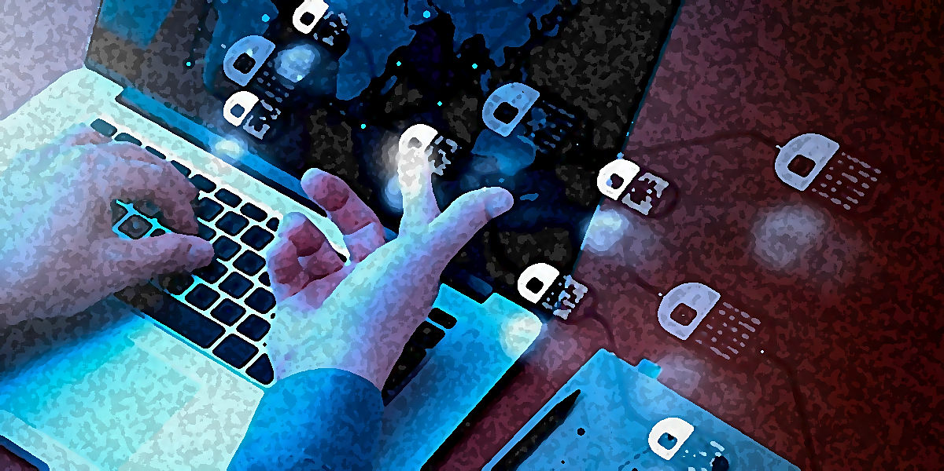
BLOCKCHAIN EN LA
FUNCIÓN NOTARIAL

Slide 28
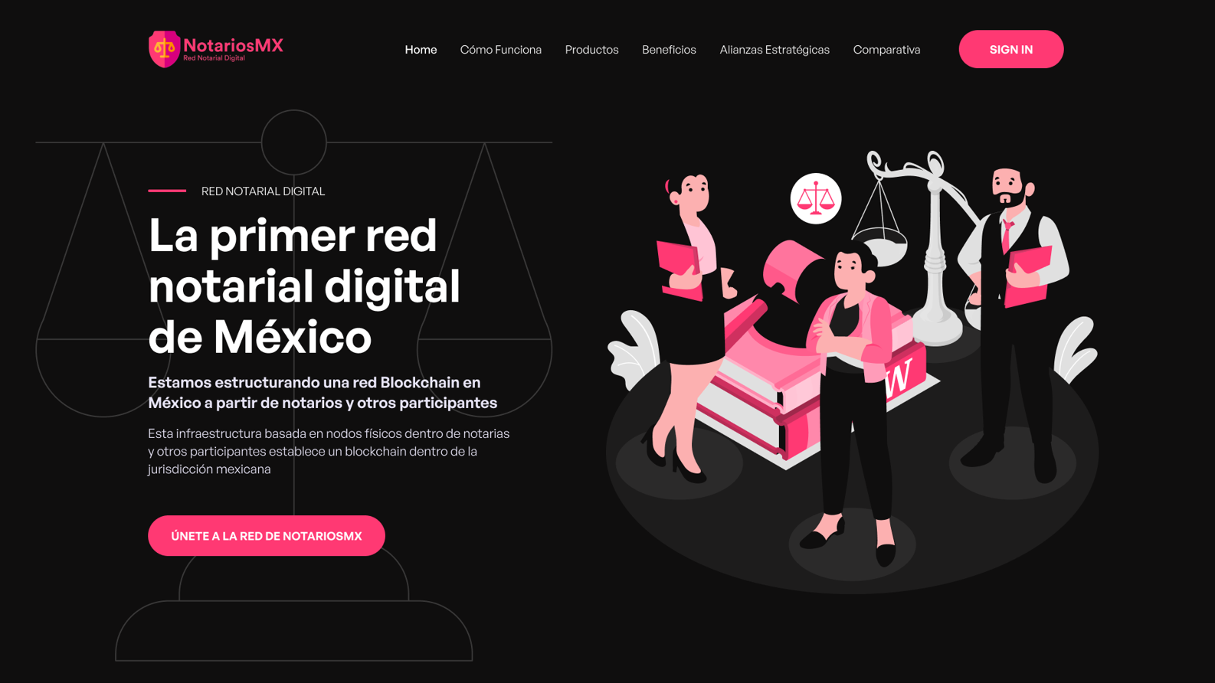

Slide 29
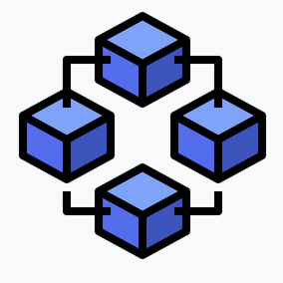
La Primer Red Nacional Blockchain
Blockchain con reglas en cumplimiento con normas y leyes mexicanas.
Una infraestructura robusta que es veloz (20,000 Tx´s/s) y que soporta archivos.

Slide 30
¿Cómo funciona?
Cada notaria adquiere un nodo (físico), y entre diversos nodos distribuidos entre notarios de todo México se conforma una red blockchain.
¿Qué es un nodo físico?
Un nodo físico consiste de un servidor local, que está físicamente dentro de una notaría, conectado a la luz y el internet, protegido por un VPN o túnel privado que le permite conectarse con los otros nodos de la red (otras notarías) dentro de México.

Slide 31
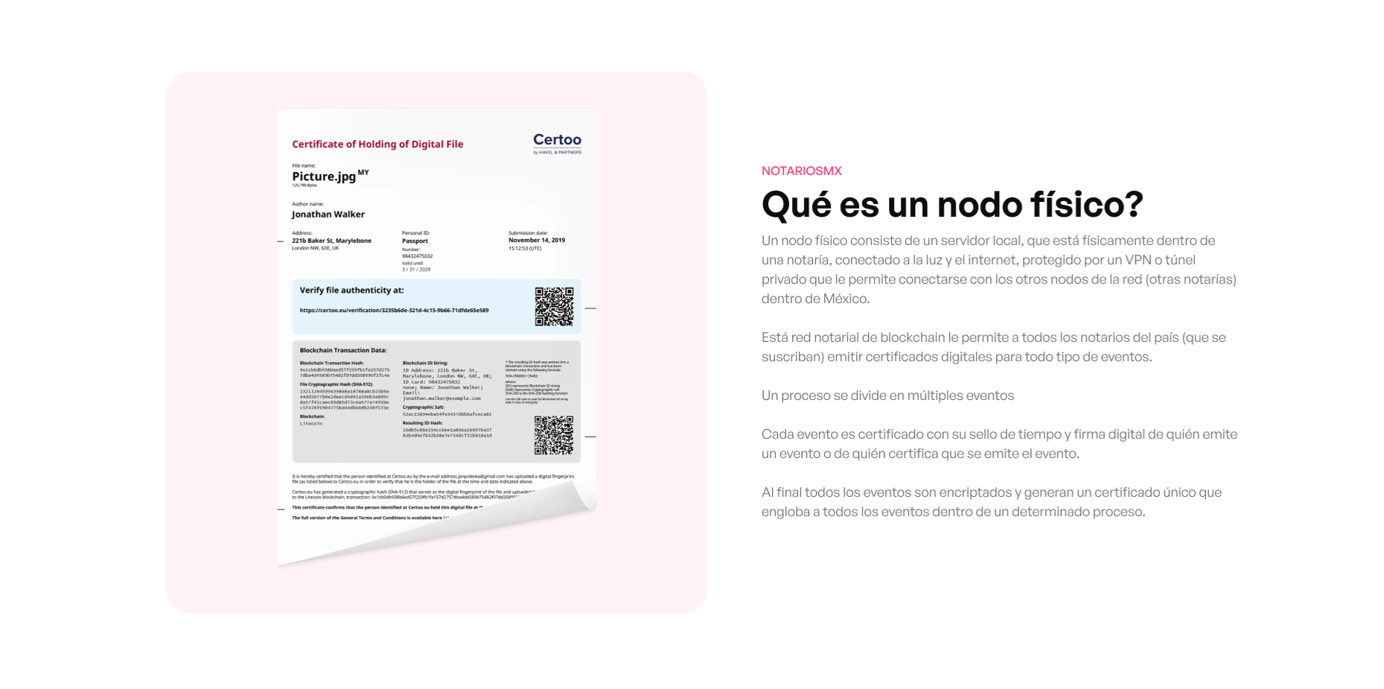

Slide 32
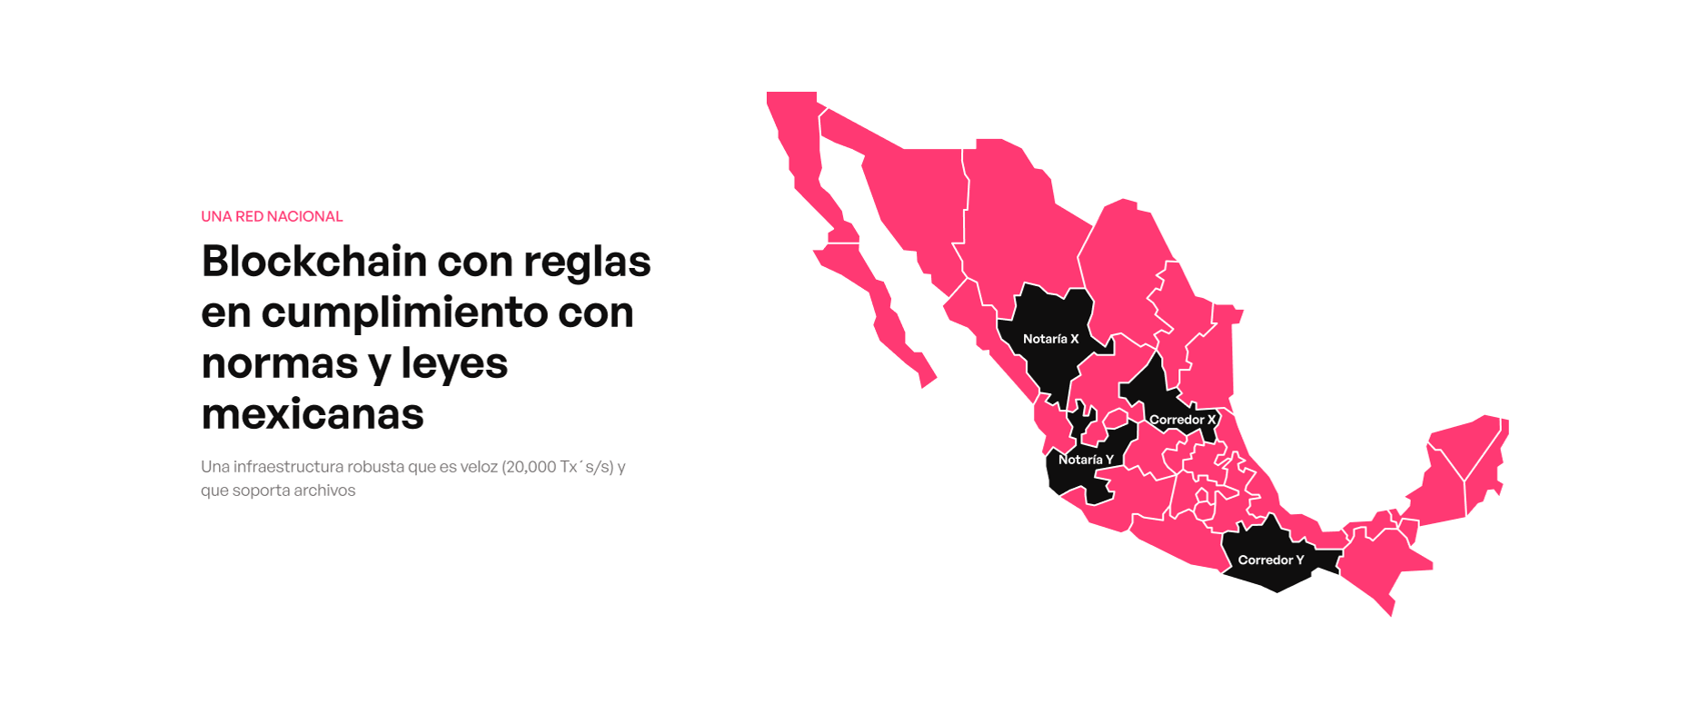

Slide 33
Está red notarial de blockchain permitirá a todos los notarios del país (que se suscriban) emitir certificados digitales para todo tipo de eventos.
Certificados de fecha cierta (time stamps certificates)
Certificados de procesos (Certificates of processes)
Un proceso se divide en múltiples eventos:
Cada evento es certificado con su sello de tiempo y firma digital de quién emite un evento o de quién certifica que se emite el evento.
Al final todos los eventos son encriptados y generan un certificado único que engloba a todos los eventos dentro de un determinado proceso.

Slide 34
TÓPICOS SELECTOS
Firma Electrónica Avanzada (digital signature)
La misma infraestructura cuenta con un protocolo de firma electrónica avanzada propietaria que cumple la NOM 151 así cómo estándares internacionales de firma electrónica avanzada, y también los estándares de protección de datos europeos GDPR.

Slide 35
TÓPICOS SELECTOS
Certificados digitales notariados (digital certificate). Cada evento es certificado con su sello de tiempo y firma digital de quién emite un evento o de quién certifica que se emite el evento. Al final todos los eventos son encriptados y generan un certificado único que engloba a todos los eventos dentro de un determinado proceso.
Nube Legal (Legal cloud). Infraestructura de nube legal que permite alojar documentos y datos personales que deben de ser manejados exclusivamente dentro de México y no en infraestructura extranjera, cómo otros servicios de nube. Ejemplo: Amazon, Google, IBM, que tienen su infraestructura en otras jurisdicciones.

Slide 36
TÓPICOS SELECTOS
Contratos inteligentes (smart contracts). Los contratos inteligentes son contratos que son auto-ejecutables, esto quiere decir que están programados para que en automático conforme se van cumpliendo las reglas y los acuerdos, el mismo contrato de forma autónoma es capaz de detonar otros eventos de forma automatizada o en función de vistos buenos y/o las firmas digitales de los participantes.
Plantillas (templates for contracts). Cada evento es certificado con su sello de tiempo y firma digital de quién emite un evento o de quién certifica que se emite el evento.
Al final todos los eventos son encriptados y generan un certificado único que engloba a todos los eventos dentro de un determinado proceso.

Slide 37
BONDADES
Rapidez y escalabilidad (speed and scalabity icon)
Una infraestructura blockchain local en México permite a los notarios mexicanos brindar servicios digitalizados notariales que son menos costosos para las notarías y además escalables, ya que la digitalización y automatización que permite este tipo de infraestructura proporciona a las notarías atender muchos más clientes y casos, en menor tiempo y a menor costo.

Slide 38
Valor agregado (more value icon)
Una red notarial blockchain mexicana, además brinda muchas otras oportunidades para correr muchos otros tipos de negocios y casos de uso sobre la misma infraestructura, que también al estar respaldada por los notarios mexicanos, lo hace muy atractiva por la certidumbre que esto trae inherente.
Institucionalidad y estabilidad (institutional icon)
Ante un estado de derecho con la necesidad de transformase digitalmente, una red notarial blockchain es relevante para capitalizar una multitud de casos de uso institucionales, convirtiéndose en una alternativa sumamente atractiva para todo tipo de participantes.

Slide 39

Don't share your kids personal information - Without Consent - Deutsche Telekom Deepfake AI Ad (2023)

Slide 40
“La tecnología es un sirviente útil, pero es un jefe peligroso”.
Christian Louis Lange

Slide 41
¡GRACIAS!

Slide 42
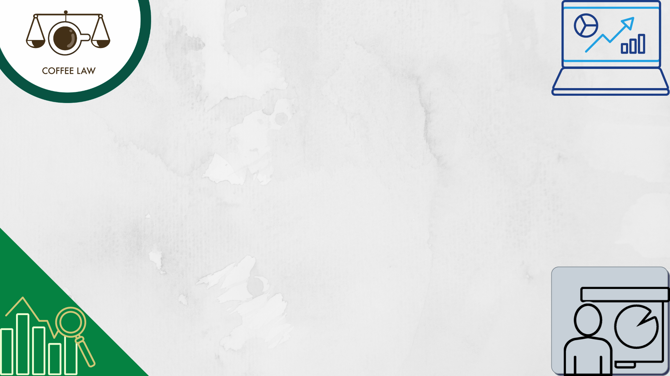
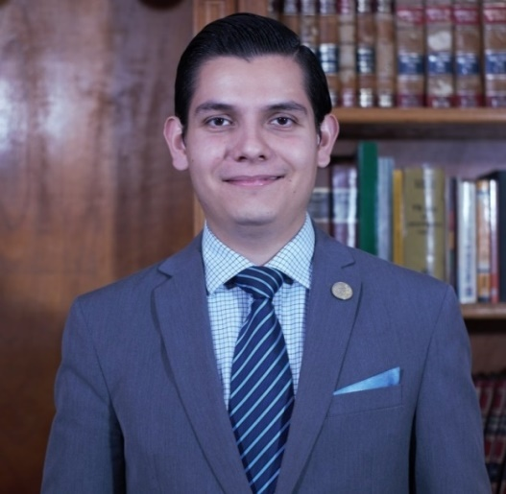




@RodolfoGMtz
Rodo Guerrero
rodolfo.gmartinez@academicos.udg.mx
roguerrero@up.edu.mx

